Slide 1
Проект телеграм бот “Поехали”
Шугаибов Вали

Slide 2
Цель создания проекта
Существует монго сервисов такси, но часто стоимость поездки не устраивает пользователя. Я решил создать бота, который свяжет пользователя с перевозчиком, готовым оказать услугу за цену, определяемую пассажиром.

Slide 3
Реализация:
Структура проекта:
- base.db
- app.py
- geocoder_coords.py
- static_map_passengers.py
- requirements.txt
- photo_cars (папка)

Slide 4
Файл app.py функции:
- reg_or_auth
- choose_action_passenger
- choose_action_taxi_driver
- choose_character
- machine_firm
- car_numbers
- geo_location
- choose_order

Slide 5
Применённые технологии
Использовались:
pyTelegramBotAPI (telebot)
SQLite3
Static maps
geocoder
PIL
requests

Slide 6
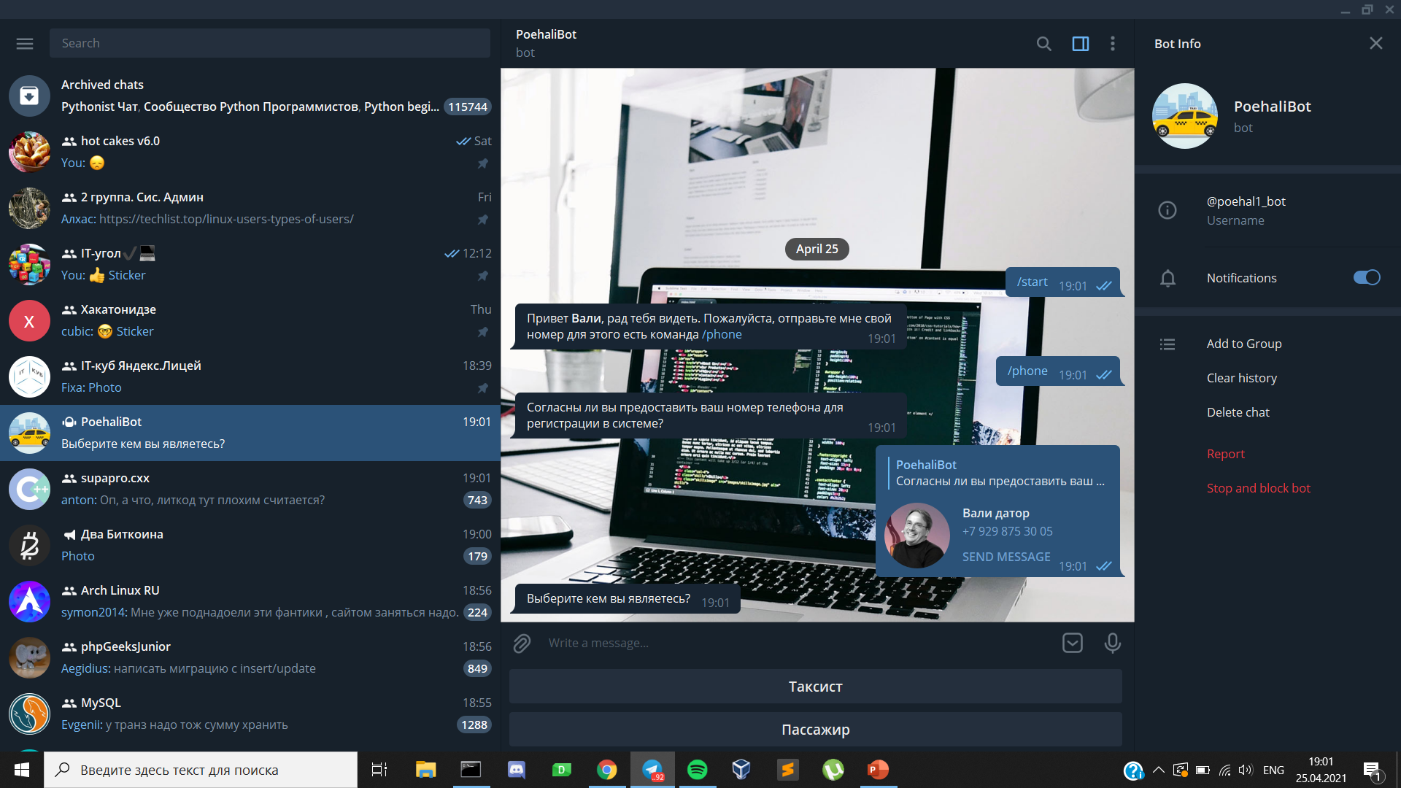

Slide 7
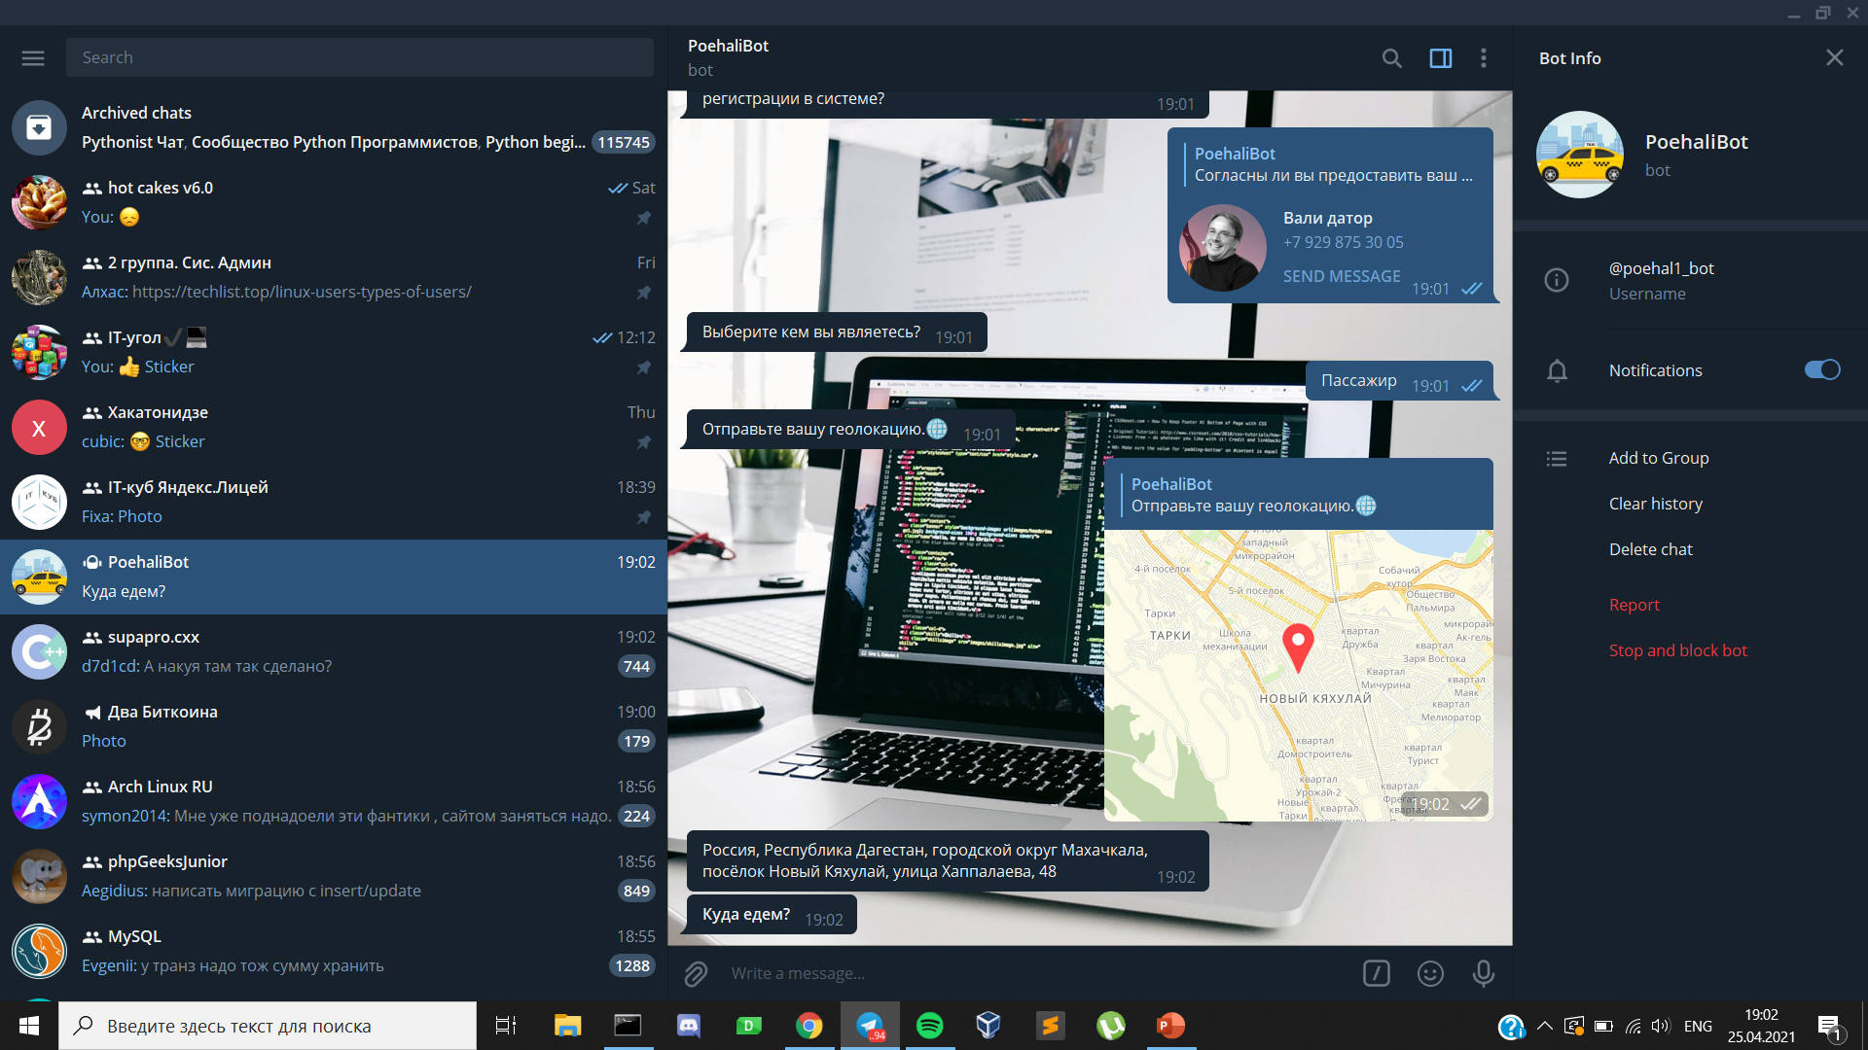

Slide 8
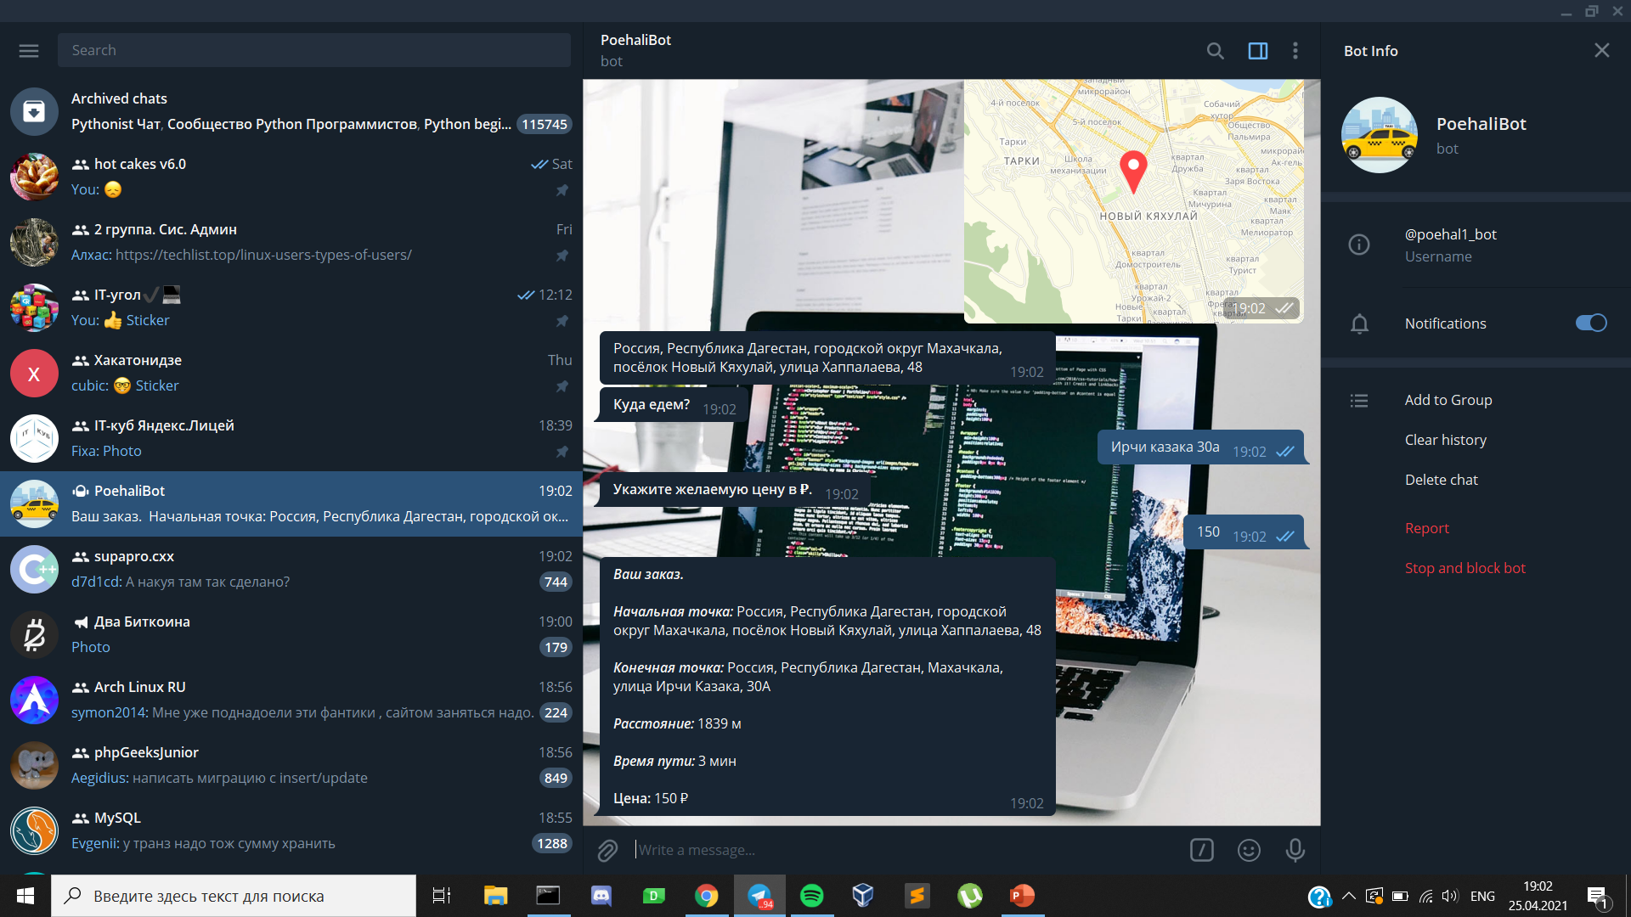

Slide 9
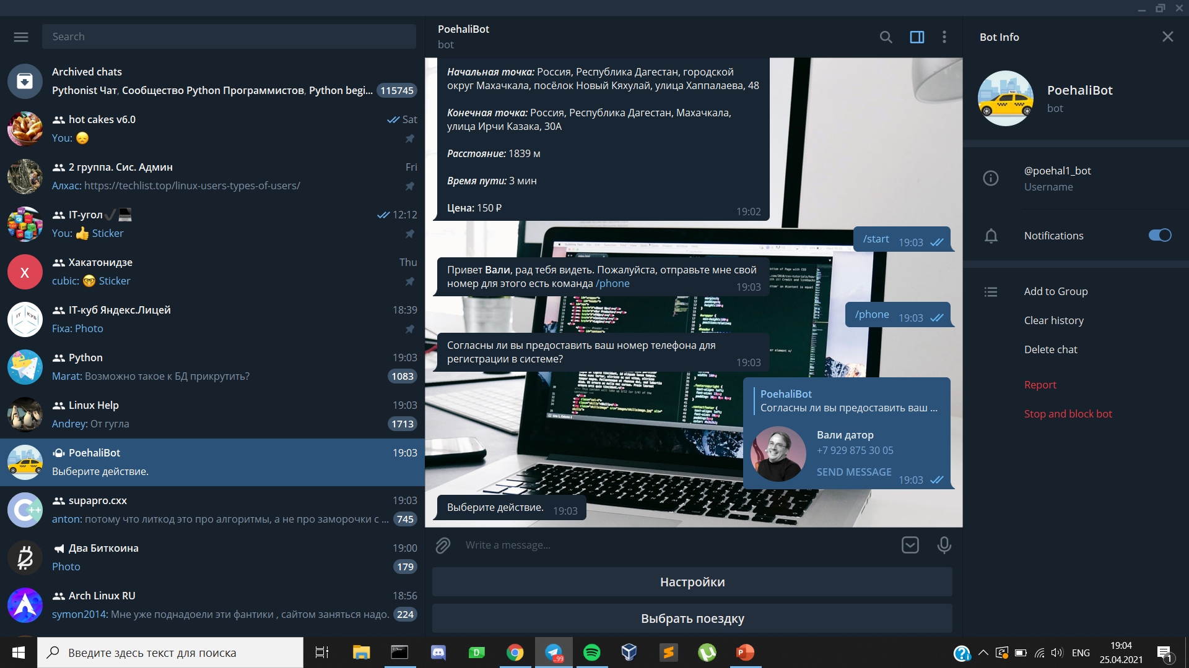

Slide 10
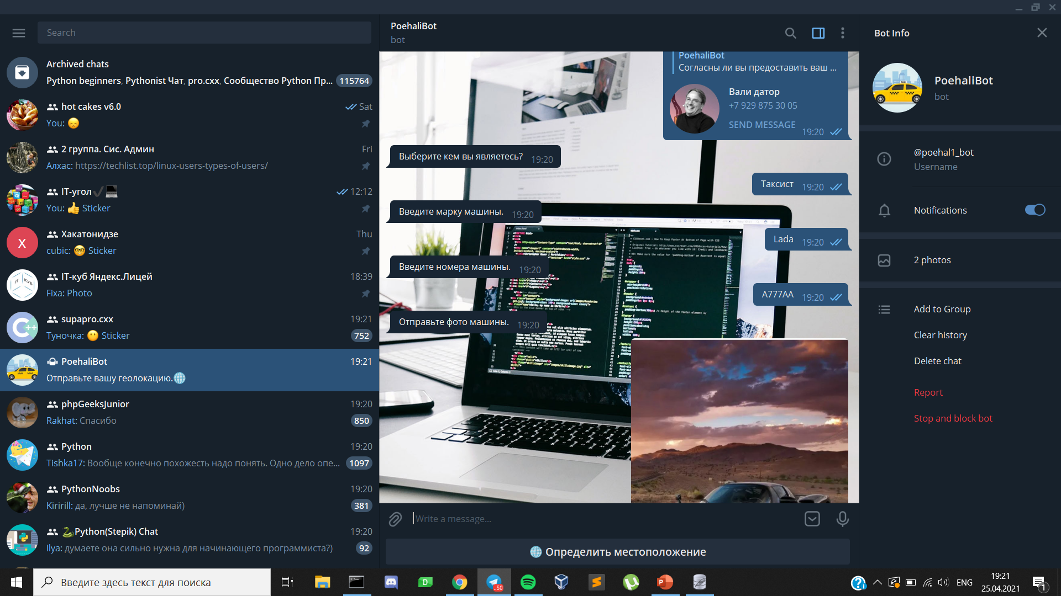

Slide 11
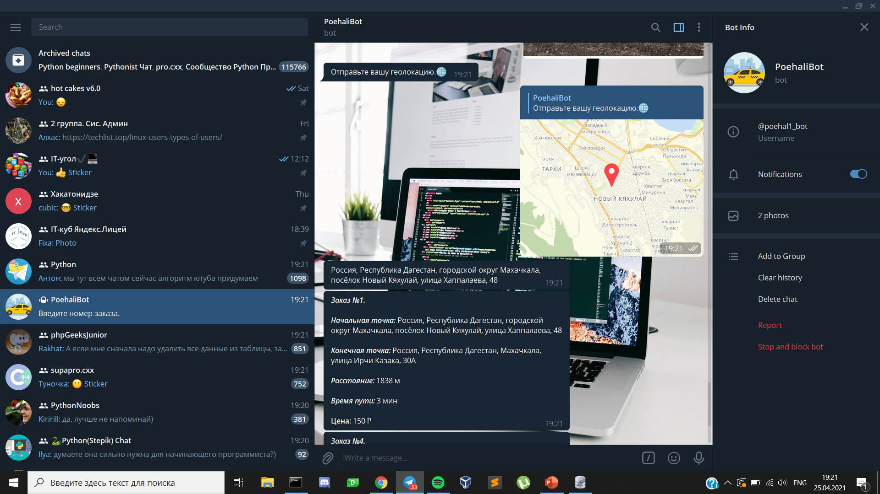

Slide 12
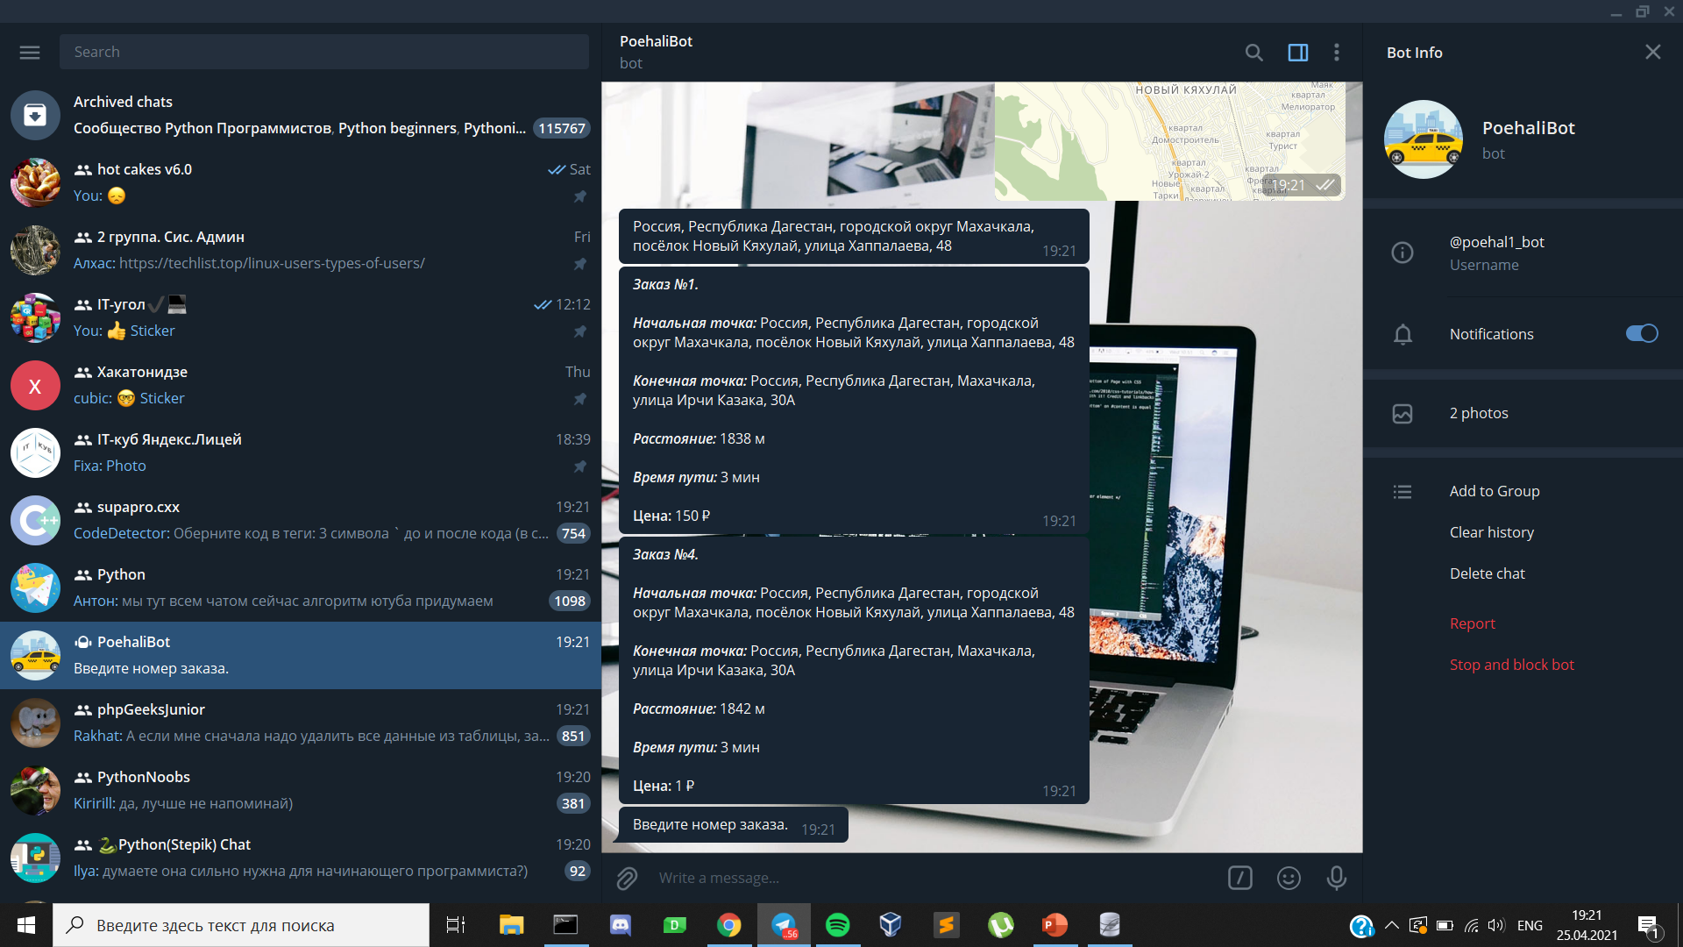

Slide 13
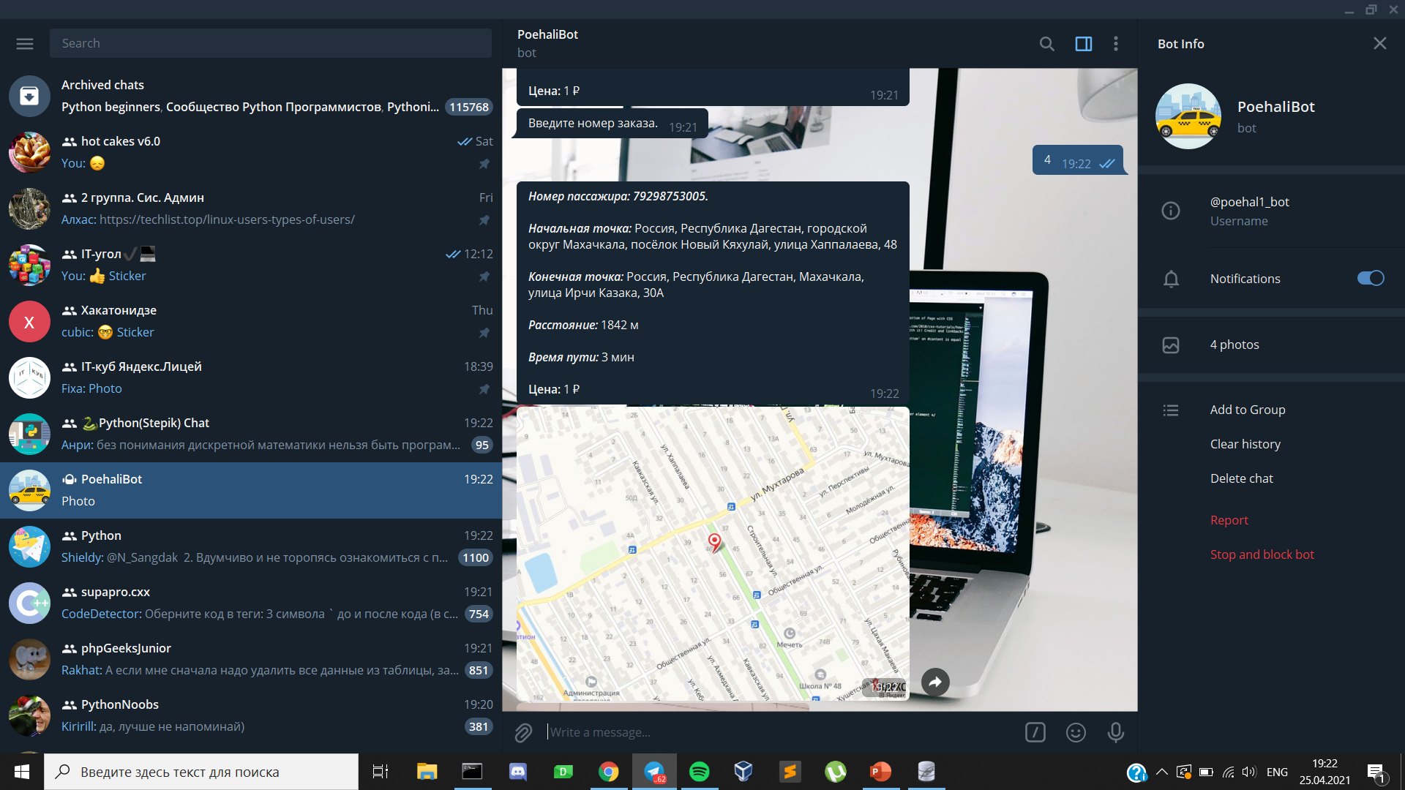

Slide 14
Итоги:
Выводы: бот создан и выполняет все ожидаемые функции.
Преимущества проекта: понятный интерфейс, продуктов такого типа мало, продукт актуален.
Возможные доработки: аватар пользователя, краткая информация в профиле; отображение среднего рейтинга каждого таксиста и пассажира.

